Slide 1
Ingeniería en Software
Metodologías Ágiles - Scrum

Slide 2
Repaso
Respondamos 3 min.
¿Qué es el Proceso de desarrollo de software?
¿Cuales son las 4 actividades que lo engloban?
¿Cuales son los 3 modelos?
¿Estrategias para enfrentar el cambio?

Slide 3
Objetivos
Aprender sobre metodologías Ágiles.
Aprender sobre XP.
Aprender sobre SCRUM.

Slide 4
Métodos Dirigidos por un plan
Actualidad.
En un ambiente tan competitivo no poder pivotar es una gran desventaja.
No se puede demorar en tener un sistema usable.
No se pueden lograr generar requerimientos estables.
La demora puede significar que al finalizar el sistema, la razón por la que se lo creo ya muto.
Los costos no son aptos par sistemas pequeños o medianos.

Slide 5
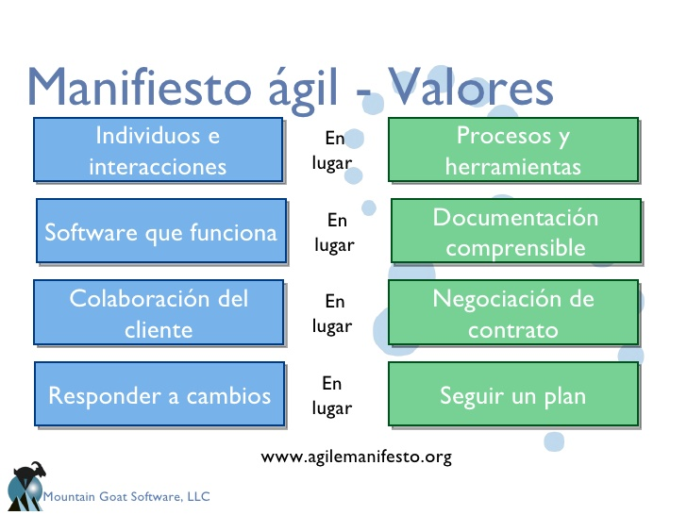
Metodologías ágiles

Slide 6
Principios de las metodologías Ágiles
Principios | Descripción
Participación del Cliente | Estos deben intervenir en el proceso de desarrollo. Ofrecen y priorizan requerimientos.
Entrega Incremental | El cliente decide que se incluye en cada incremento.
Personas, no procesos | Se deben aprovechar la habilidades del equipo. Deben acomodar su forma de trabajo.
Adoptar al cambio | Diseñar el sistema para adaptarse a cambios.
Mantener Simplicidad | Debemos eliminar la complejidad del sistema.

Slide 7
M. Ágiles-Ventajas
Se adapta a productos medianos y pequeños.
Sistemas a medida.
Simplifica cuando hay requerimientos no claros.
Se adapta a los cambios bruscos.

Slide 8
M. Ágiles - Desventajas
Es una irrealidad pretender que el cliente va a estar 100% involucrado con el software.
Es complejo conformar un equipo que se adapte a estas metodologías, tanto por dedicación como por conocimiento.
Definir las prioridades de los requerimientos es una tarea muy compleja.
Mantenerse simple es complejo.
Simplemente no se adapta al formato de grandes organizaciones: contratos, documentación, jerarquía ...

Slide 9
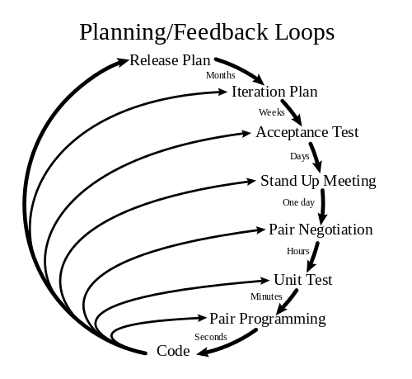
Extreme Programing
Una de las primeras en implementarse (2000).
Define los requerimientos como historias de usuario.
Es el predecesor de Scrum.
Define que el equipo hace de todo un poco todo el tiempo.
Define principios para cada una de las etapas del Proceso.
Define el uso de buenas prácticas:
Integración continua.
Refactorización.
Programación de a pares.

Slide 10
Principios de Diseño.
Solo cubrir requerimientos actuales.
Mantenerse Simple.
Refactorizar el diseño siempre y cuando sea posible.
Se utiliza herramientas como las tarjetas CRC (Clases, Responsabilidades y Colaboradores)

Slide 11
Principio de Codificación.
El cliente debe estar disponible.
Se deben acordar el uso de normas de codificación comunes al equipo, preferiblemente bajo algún estándar. PEP8
Uso de TDD (Desarrollo guiado por pruebas). Hacer las pruebas unitarias antes de programar.
Utilizar programación de a pares.
Utilizar integración Continua.

Slide 12
Principio de Pruebas.
Todo el código debe tener pruebas unitarias.
Para añadir un módulo al código este debe pasar las pruebas.
Se realizan pruebas de aceptación antes de cada entrega.

Slide 13
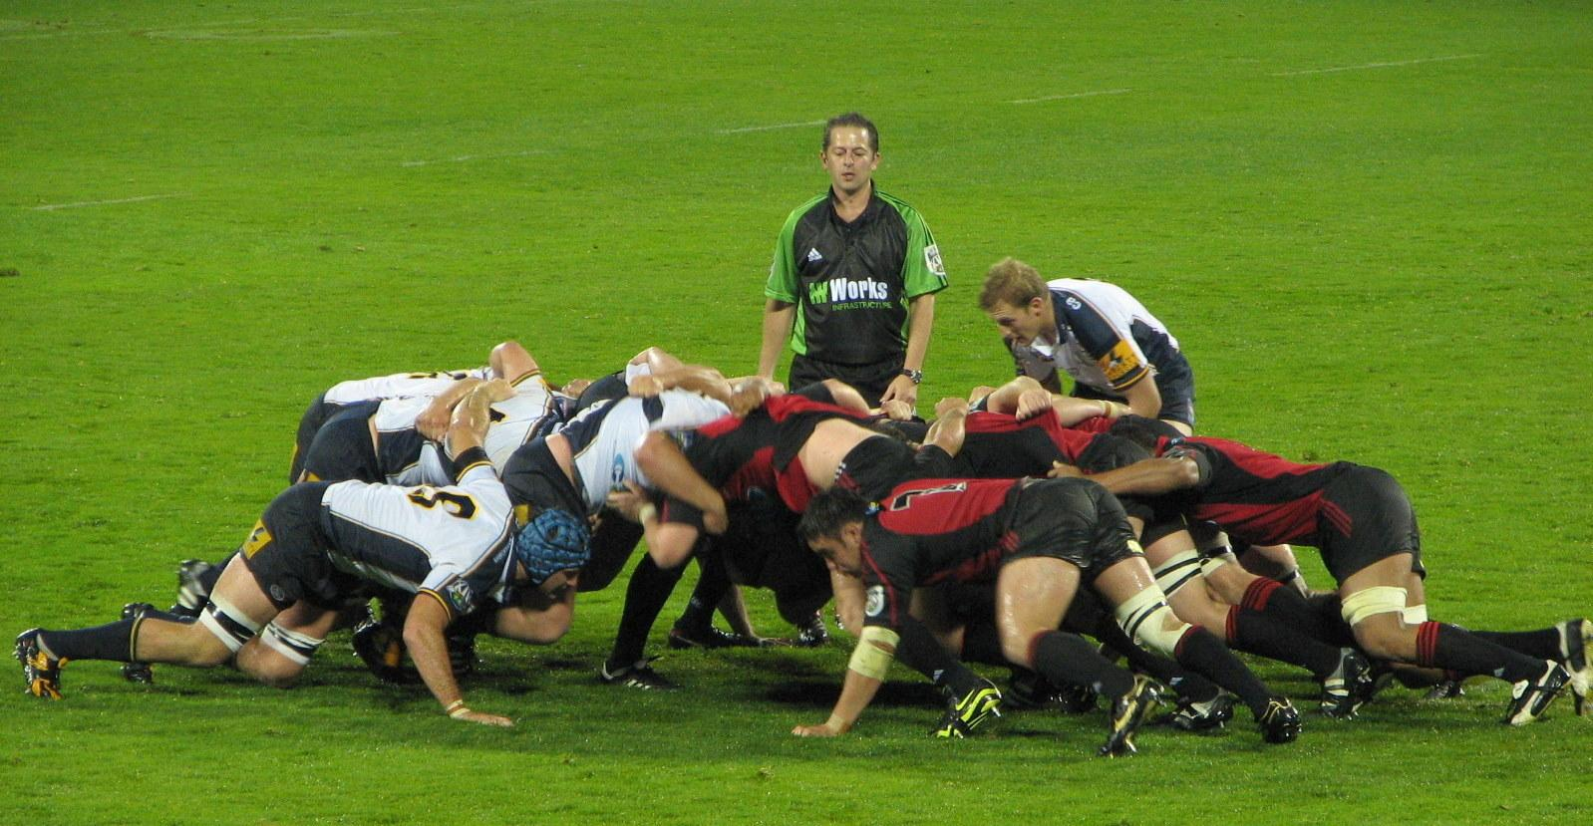
SCRUM
Se focaliza en la entrega del mayor valor de negocio.
El equipo de auto-organiza para entregar la funcionalidad de mayor prioridad.
Se separa el tiempo de desarrollos en Sprints.
Se plantea entregas cada x Sprints.
Hay reuniones diarias, reuniones para planificar y reuniones para revisar lo realizado.
Se definen los requerimientos como historias de usuarios y dentro del sprint se dividen en tareas.

Slide 14
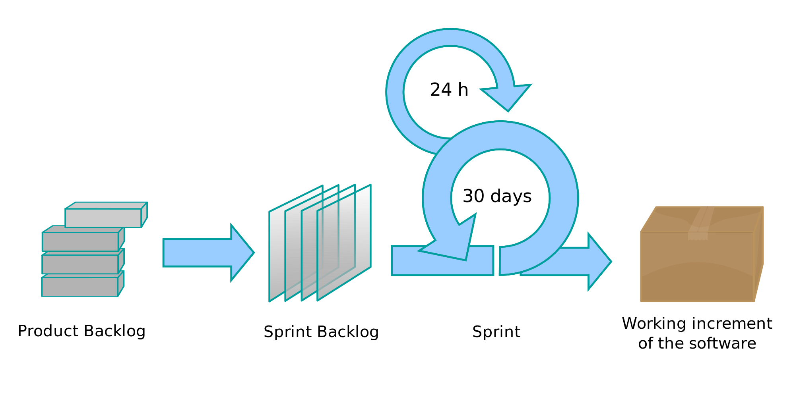
SCRUM.

Slide 15
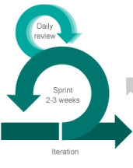
SPRINT
Los incrementos de llaman Sprints.
Tienen tiempo fijo.
Se realizan las tareas habituales de desarrollo, diseño, codificación y pruebas.
Se toman un conjunto de historias, las que creamos las más prioritarias y podamos cumplir en ese tiempo. (Sprint backlog)
Durante un sprint no se pueden cambiar ningún requerimiento de los elegidos, los externos si.

Slide 16
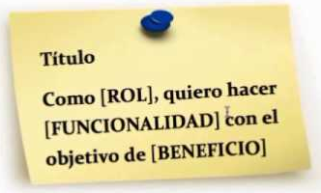
Historias de usuario.
Están escritos desde la perspectiva del cliente.
Se debe especificar que es lo que va a hacer nuestro software.
Se pienso como una historia de un usuario haciendo una sola cosa.
No se detallan aspectos técnicos, para eso están las tareas. O se deben expresarse en el lenguaje del cliente.

Slide 17
Historia de usuario.
Como… Me gustaría.. porque/así
Título | Agregar notas de alumnos
Descripción | Como profesor me gustaría poder agregar las notas de mis alumnos porque asi quedarian resguardas.
Estimación | 4

Slide 18
Marco de Scrum
Roles:
Product Owner.
Scrum Master.
Equipo
Reuniones:
Planificación.
Revisión.
Retrospectiva.
Diaria.
Artefactos:
Product backlog.
Sprint Backlog.
Burndown Charts.

Slide 19
Roles

Slide 20

Product Owner (Dueño del Producto)
Define la Funcionalidad.
Define Fecha de entrega y contenido.
Ajusta la funcionalidad y prioridad en cada sprint.
Acepta o Rechaza el trabajo.
Nuevo enfoque, no necesariamente de la empresa contratante, puede ser un experto en el tema propio de la empresa.
Trata con el mundo externo.

Slide 21

Scrum Master.
Administra el proyecto.
Cuida las prácticas de Scrum.
Elimina impedimentos.
Permite la cooperación de todos los roles con el equipo.
Lleva las métricas del equipo.
Evita interferencia externas.

Slide 22

Equipo
Entre 3 y 10 personas.
Multifuncional.
Se auto organizan.
No deberán poseer títulos ni jerarquía.
Solo se pueden cambiar o agregar antes de comenzar un sprint.
Supone que los miembros del equipo conocen y manejan las mejores prácticas de Ing. en Soft.

Slide 23
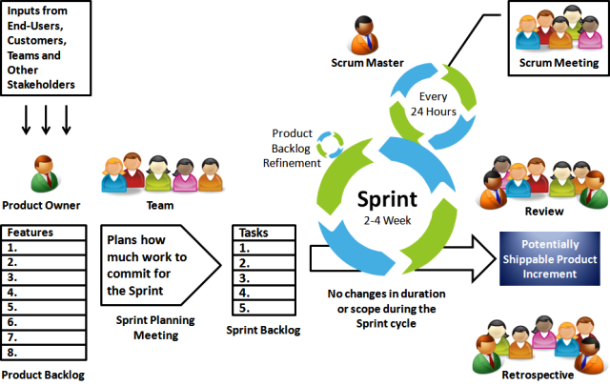
Organización del Equipo

Slide 24
Reuniones

Slide 25
Planificación
Se define un objetivo del sprint.
Se seleccionan las historias de usuarios, según prioridad y estimación.
Se desglosan las historias en tareas y se intenta predecir tiempo de duración.
Se las agregan al Sprint backlog.

Slide 26
Diaria.
15 minutos toda la reunión.
Al principio del dia.
Se utilizan técnicas, como estar parado, arrodillado o cualquier posición incómoda para no demorar.
Solo para los miembros del equipo.
Solo deben responder 3 preguntas:
¿Que hice ayer?
¿Que voy a hacer hoy?
¿Tengo algo que me impida avanzar?

Slide 27
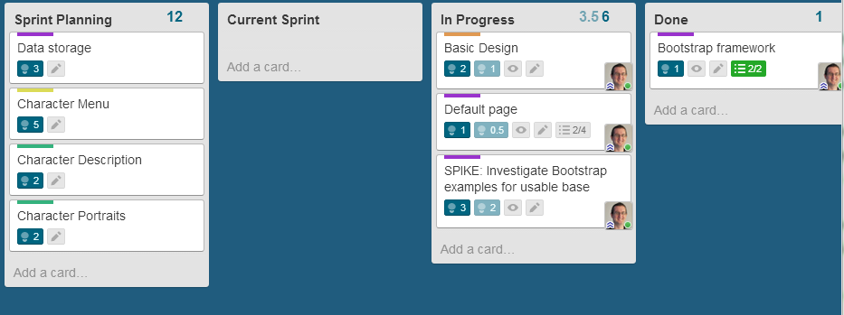
Progreso
Durante el sprint cada integrante va tomando una tarea cada vez que finalizo una.

Slide 28
Revisión.
Se presenta al final del sprint.
Más que todo demostracion de lo que se hizo.
Sin filminas.
Participan todos.
Se presenta lo que se logró.

Slide 29
Retrospectiva
Que funcionó y que no.
Duración media entre 30 y 40 min.
Se realiza un análisis no solo de las tareas sino del equipo.
Varias alternativas, se puede utilizar para consultar distintas cosas como:
¿Que me gustaría hacer?, ¿Que quiero para de hacer?, ¿Que quiero continuar haciendo?
¿Que estuvo bien?, ¿Que puedo mejorar?
Se puede anotar en un papel y charlar.

Slide 30
Artefactos.

Slide 31
SCRUM.

Slide 32
Backlog del Producto
Se definen todas las historias de usuario. (todas pueden cambiar)
El product owner les agrega prioridad basada en clientes y usuarios.
Se ordenan según prioridad.
A media que se avanza con el proyecto el P.O. puede cambiar las historias de usuarios o las prioridades. Ojo solo en el backlog del producto!!
El equipo puede agregar estimaciones y asi decidir cual va en el backlog del sprint.

Slide 33
SCRUM.

Slide 34
Sprint Backlog.
Se define un objetivo y se toman todas las historias que entren en el sprint que cumplan este objetivo.
Se pondera el sprint con un valor máximo de horas. Esto se calcula con las horas hombre del equipo.
Se seleccionan las posibles historias, se las dividen en tareas.
A las tareas se las pondera en horas.
La granularidad de las tareas se define por un máximo de horas.

Slide 35
Sprint Backlog.
Se lleva la contabilidad de horas diarias consumidas.
Tareas | Lunes | Martes | Miércoles | Jueves | Viernes
Codificar landing Instituto. | 4 | 6 | 8
Codificar tabla de notas. | 8 | 8 | 12
Testear la tabla de notas |  |  |  | 4 | 4

Slide 36
SCRUM.

Slide 37
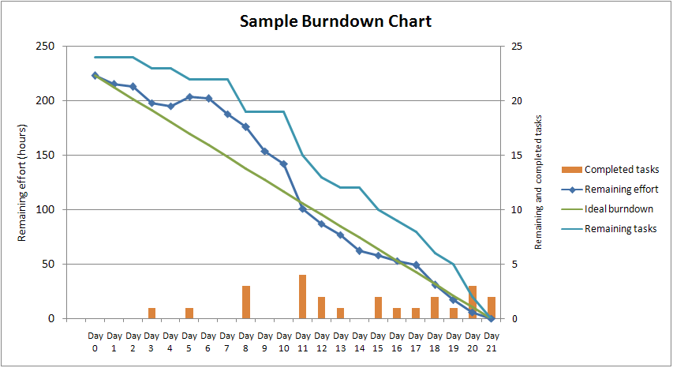
Sprint Burndown Chart.

Slide 38
¿Que vimos?
¿Que vimos hoy?
¿Que es un sprint?
¿Que hace el Product Owner?
¿Que diferencia hay entre una historia de usuario y una tarea?

Slide 39
Práctico

Slide 40
Práctico.
Vamos a hacer nuestro propio Scrum.
Vamos a elegir un P.O. y un Scrum Master
El Profesor es su Cliente.
Vamos a usar linux todo por consola.
Vamos a crear carpetas y archivos.
2 sprints de 20 min.
Definir Historias de usuario y estimar complejidad.
Vamos a definir prioridades
Vamos a definir tareas.

Slide 41
A trabajar.

